Slide 1
LC07 : Evolution spontanée d’un système chimique
Niveau : Lycée
Prérequis : Tableau d’avancement, réactions acido-basiques, potentiel standard, Loi de Kohlrausch

Slide 2
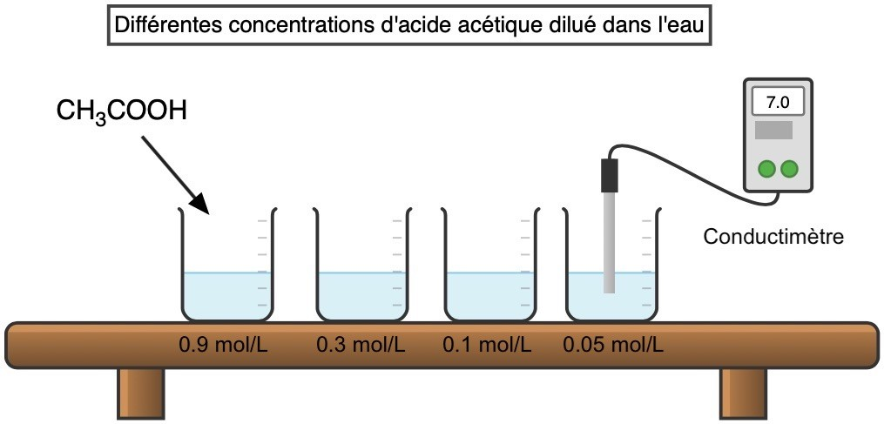
Notion de quotient réactionnel

Slide 3
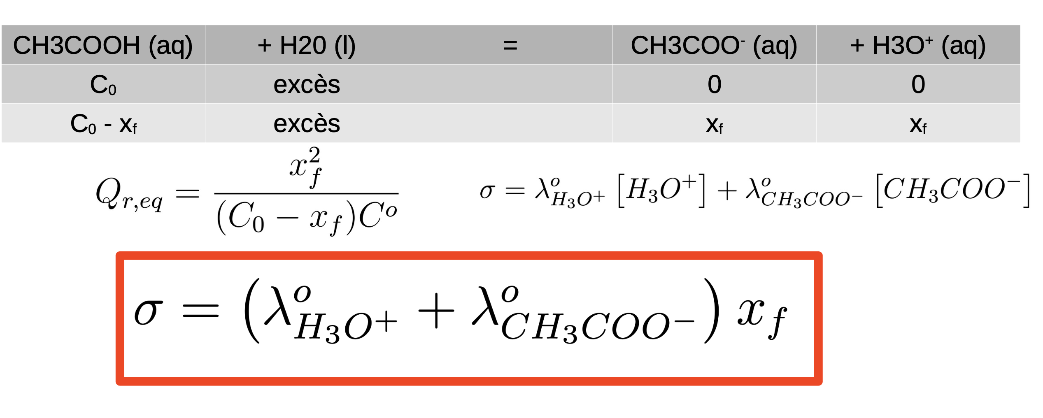
Mesure de Q

Slide 4
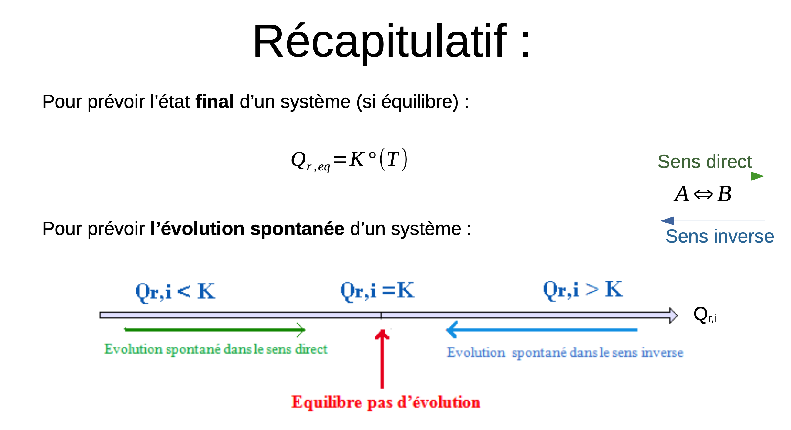

Slide 5
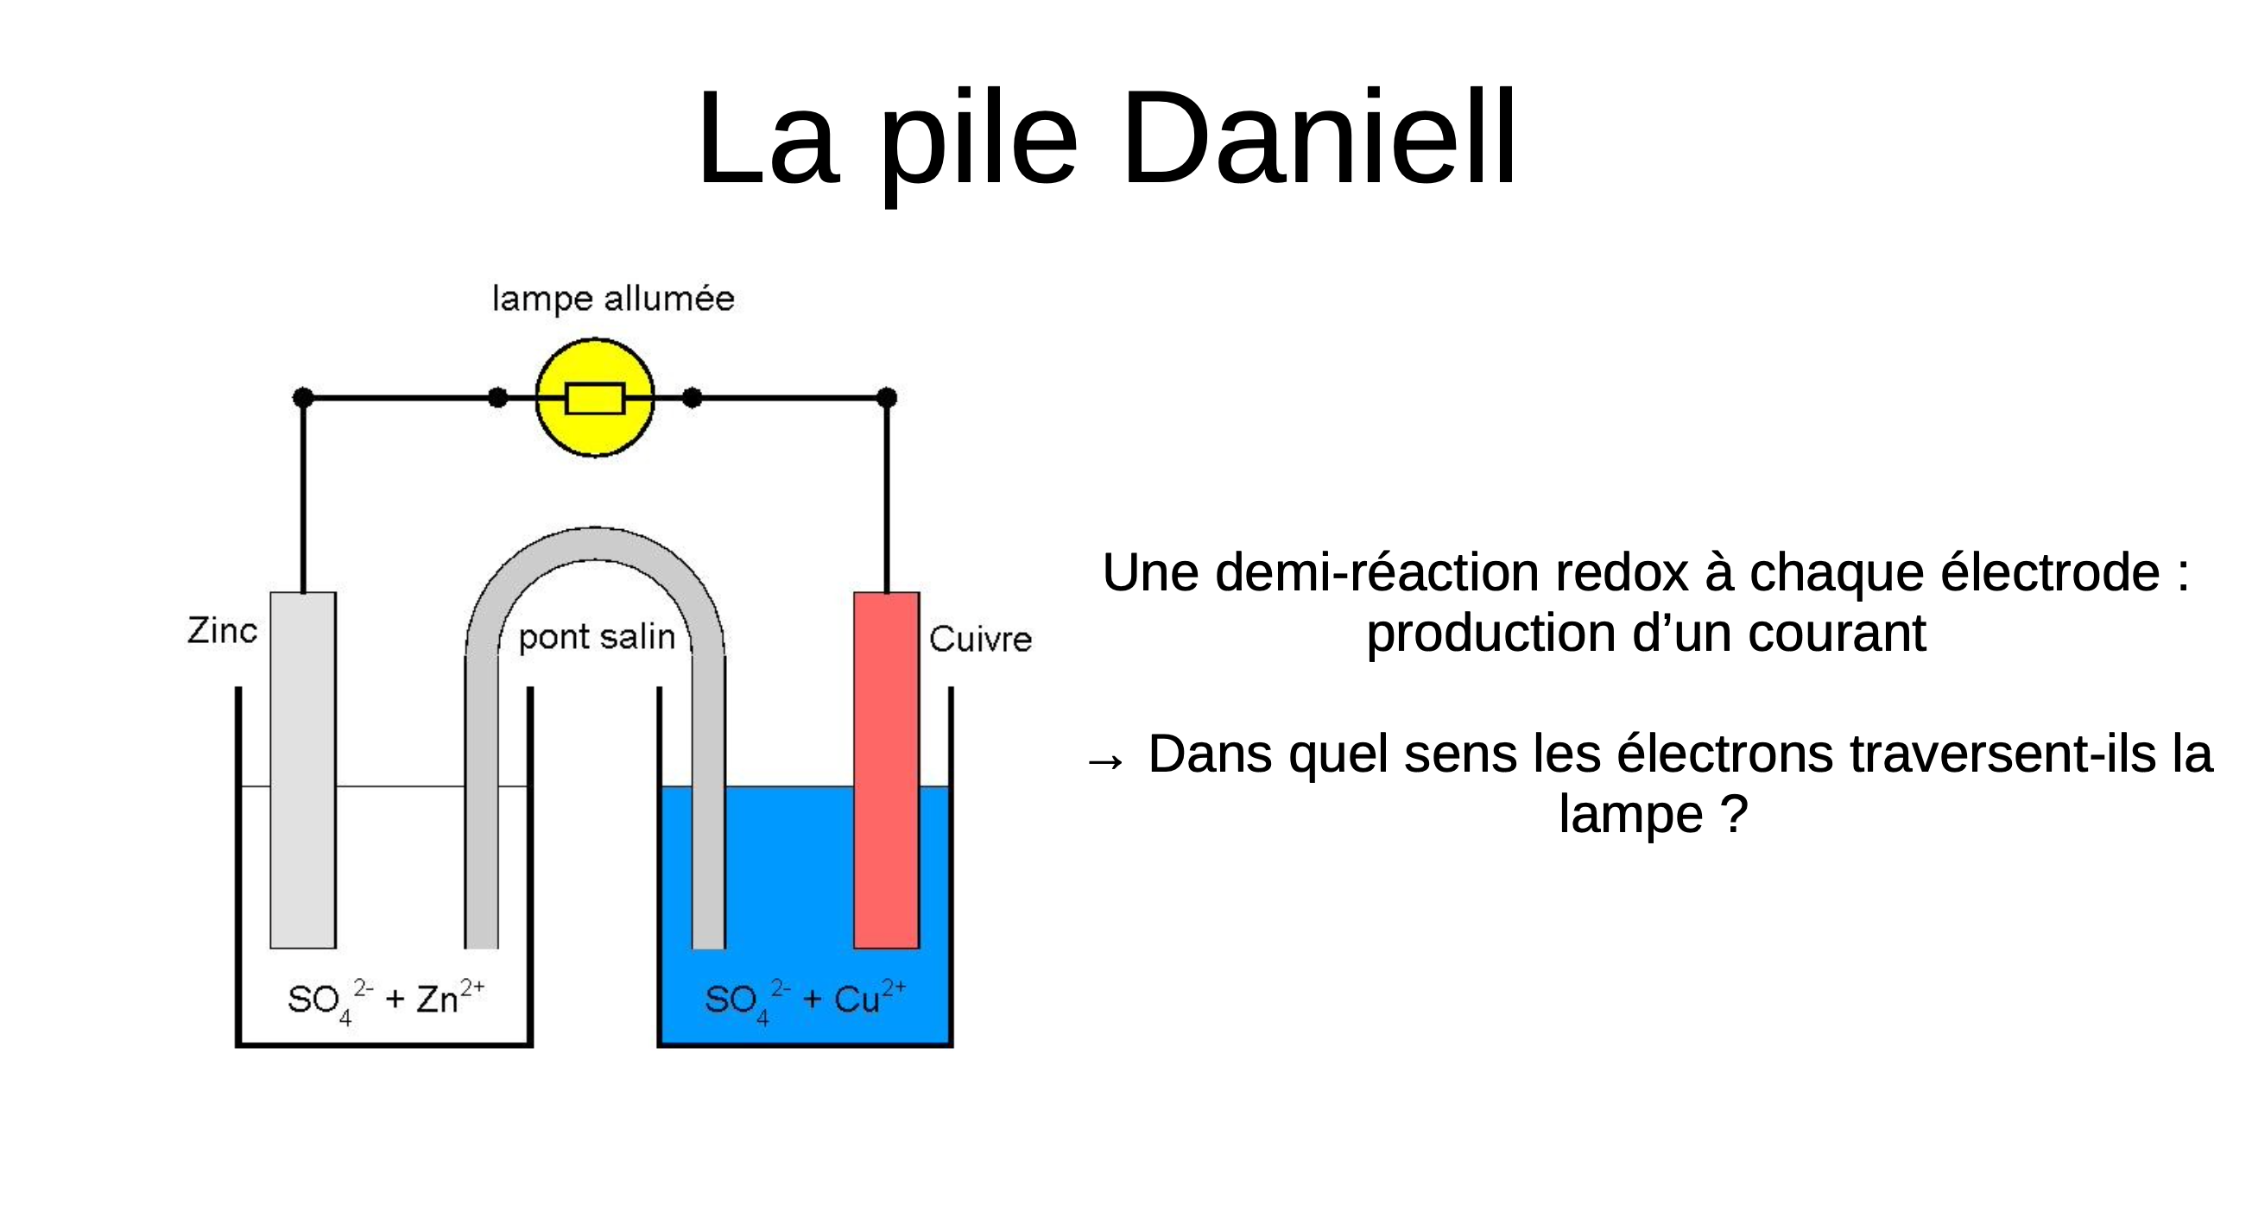

Slide 6
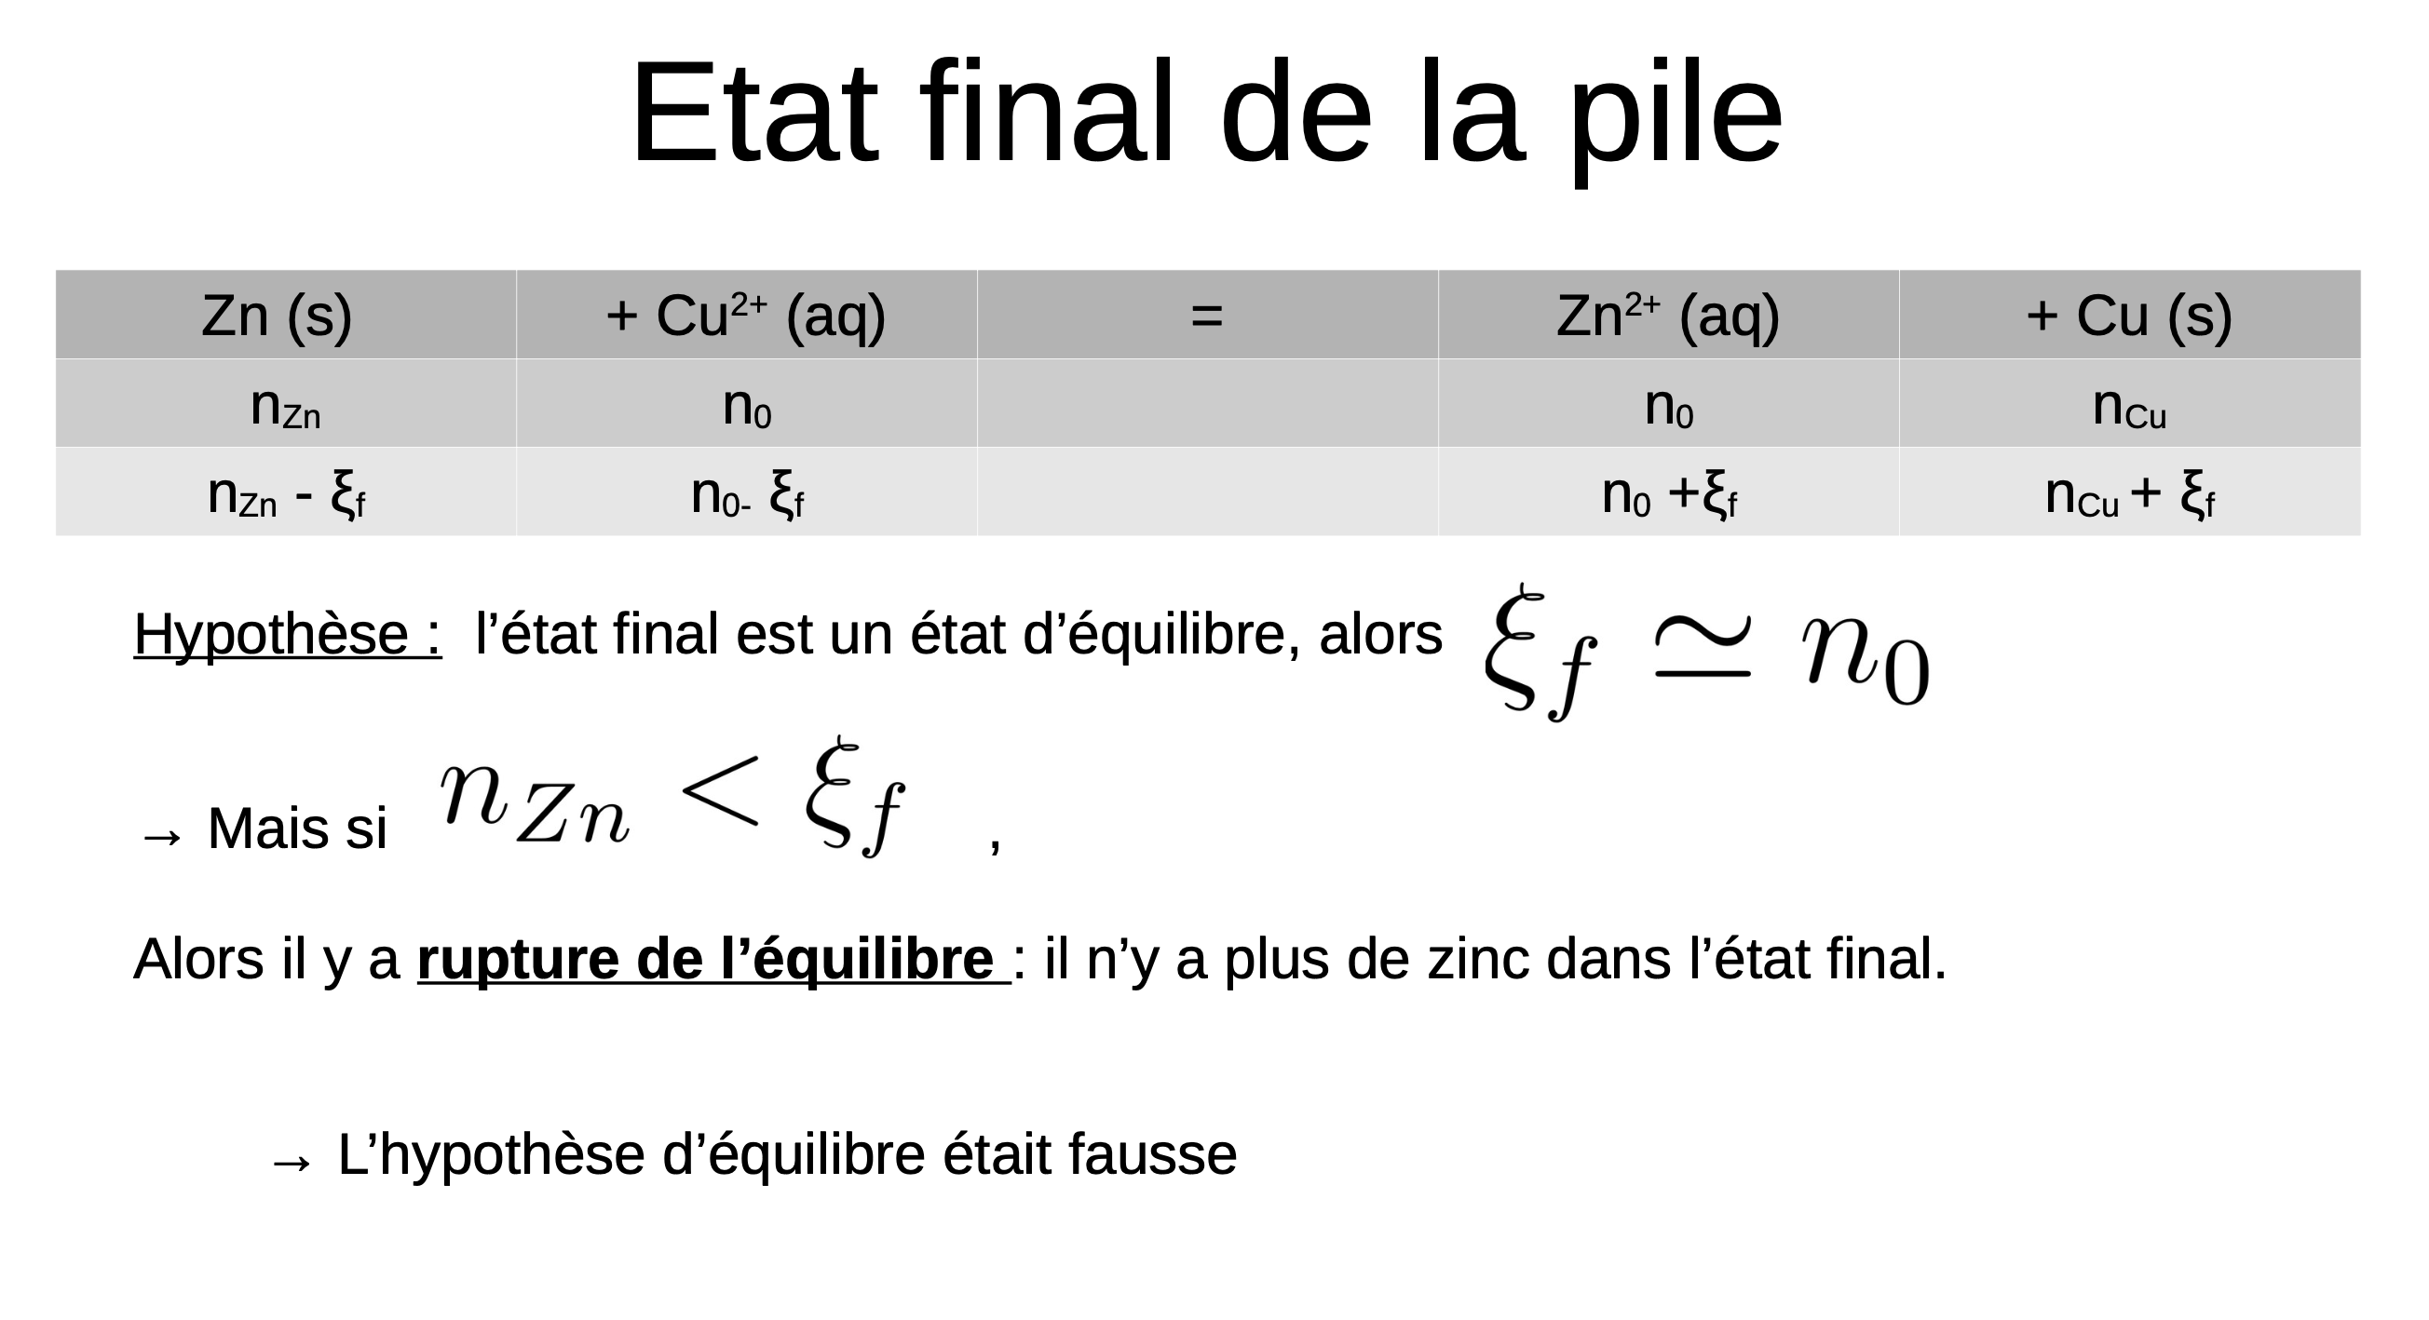

Slide 7
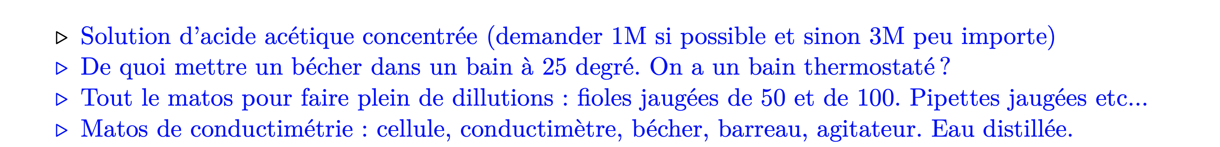
Matériel et protocole
2 Piles Daniell (Cu2+, Zn2+ à 0.1 M), plaque de Zn, plaque de Cu, bécher de 100mL
LED

